Slide 2
DISEÑO E IMPLEMENTACIÓN DE UN INSTRUMENTO DE MEDICIÓN DEL CLIMA ORGANIZACIONAL
Yida Arias
Francisco Páez, Heidi Uesseler y Caroline Méndez
Pontificia Universidad Javeriana
Bogotá - Colombia

Slide 3
La Universidad Javeriana en cifras
18 facultades
38 programas de pregrado
135 programas de posgrado
23.270 estudiantes
1.431 Profesores de planta
2.237 Profesores de hora cátedra
1.800 Personas administrativas
110 Aprendices SENA
Notes:
Fundada por la Compañía de Jesús en 1623, es una Universidad Católica, reconocida por el Estado colombiano, cuyos objetivos son servir a la comunidad humana, en especial a la colombiana, procurando instaurar una sociedad más civilizada, más culta y más justa, inspirada por los valores del Evangelio. Promueve la formación integral de las personas, los valores humanos, el desarrollo y transmisión de la ciencia y la cultura, y aportar al desarrollo, orientación, crítica y transformación constructiva de la sociedad.

Slide 4
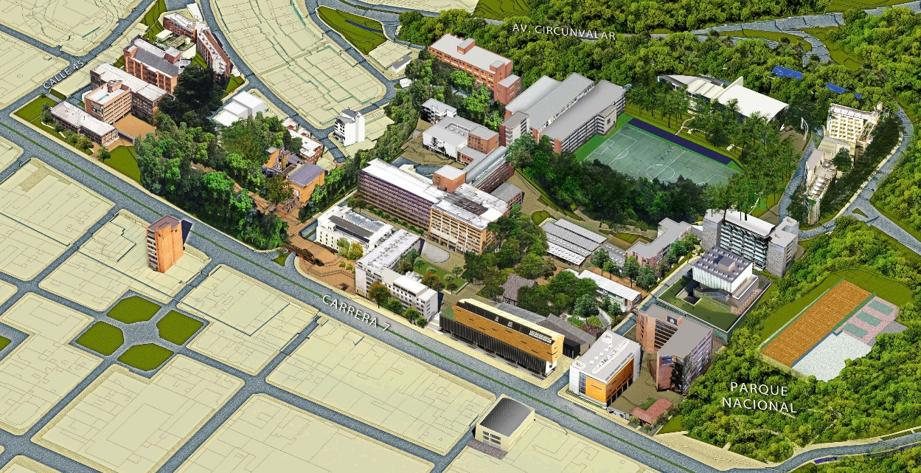
La Universidad Javeriana en espacios
18 hectáreas
Notes:
Son 180,000 metros cuadrados algo así como 18 manzanas (100 mts cuadrados)

Slide 5
Mediciones 2008 y 2011
Aspectos positivos
Inquietudes
El instrumento no mostraba las realidades particulares
Las personas no se identificaban con los referentes empresariales
La baja participación no permitía generalizar los resultados.
La confidencialidad de los ítems dificultaba la comprensión de los resultados
Contar con un referente externo
Evidenciar avances en la gestión a nivel institucional
Ampliación de beneficios extralegales
Consolidación del proceso de Clima como un elemento importante para la consecución de metas
Mayor apropiación del tema condujo a reflexiones y acciones de mejoramiento en las Unidades
Construcción del instrumento institucional de medición de Clima Organizacional

Slide 6
Decisión 1: Enfoque Sistémico
Compromiso con las funciones de la Universidad
Sentido y misión
de la Universidad
Formación Integral
Macro
Sentido de Comunidad
Dinámicas Organizacionales
Disponibilidad de Recursos
Comunicación
Meso
Disposición al cambio
Relaciones Intepersonales
Relaciones interpersonales
Trabajo colaborativo
Micro
Liderazgo
Prácticas de Liderazgo
Nivel
Dimensión
Categoría

Slide 7
Decisión 2: Teoría de la Percepción
OBJETIVA
El clima es el conjunto de características medibles, perdurables y tangibles de la organización.
SUBJETIVA - COLECTIVA
Clima como la percepción colectiva de la organización en su conjunto y/o de cada uno de sus sectores.
Los miembros comparten una visión global de la institución a la que pertenecen.
SUBJETIVA - INDIVIDUAL
Cada persona elabora su propia visión de la organización y de las cosas que en ella suceden.
El clima se reduce a un constructo personal.

Slide 8
Definición de Clima Organizacional
El conjunto de percepciones que los miembros de la Universidad tienen del sentido y misión de la organización, las dinámicas organizacionales, las relaciones interpersonales y la forma de liderazgo, que se evidencian en patrones recurrentes de actitudes, opiniones y emociones.
Énfasis en las percepciones
Conciliación entre lo individual y lo colectivo
Áreas de diagnóstico:
Sentido y misión de la universidad
Dinámicas organizacionales
Relaciones interpersonales
Liderazgo
Componentes psicométricos:
Actuar
Pensar
Sentir

Slide 9
Decisión 3: Teoría de Respuesta al Ítem
Teoría Clásica de los Test (TCT) |  | Teoría de Respuesta al Ítem (TRI)
La medición de las variables es dependiente del instrumento. Las propiedades del instrumento son dependientes de los sujetos . No hay equivalencias entre las puntuaciones de dos test diferentes que midan una misma variable. Todos los ítems son equivalentes, por lo que todos miden por igual el constructo. Posibles problemas: No se pueden analizar las interacciones entre los sujetos y los ítems y se asume fiabilidad repartida por igual. |  | La medición de las variables es independiente del instrumento. Relaciona a los sujetos con los ítems de manera independiente . Se pueden encontrar equivalencias entre las puntuaciones de dos test diferentes que midan una misma variable (ítems similares). Los ítems son independientes, por lo tanto no afectan la validez del constructo. Posibles problemas: Dimensionalidad, tamaño de muestra, capacidad de cálculo.

Slide 10
Metodología participativa:
Fase 1
Fase 2
Fase 3
Fase 4
Aplicación del instrumento
y procesamiento de datos
Prueba piloto
Validación de contenido
Def. de dimensiones, variables e ítems
Representantes de diferentes niveles
Modelo conceptual y metodológico
Jueces
expertos
grupos focales

Slide 11
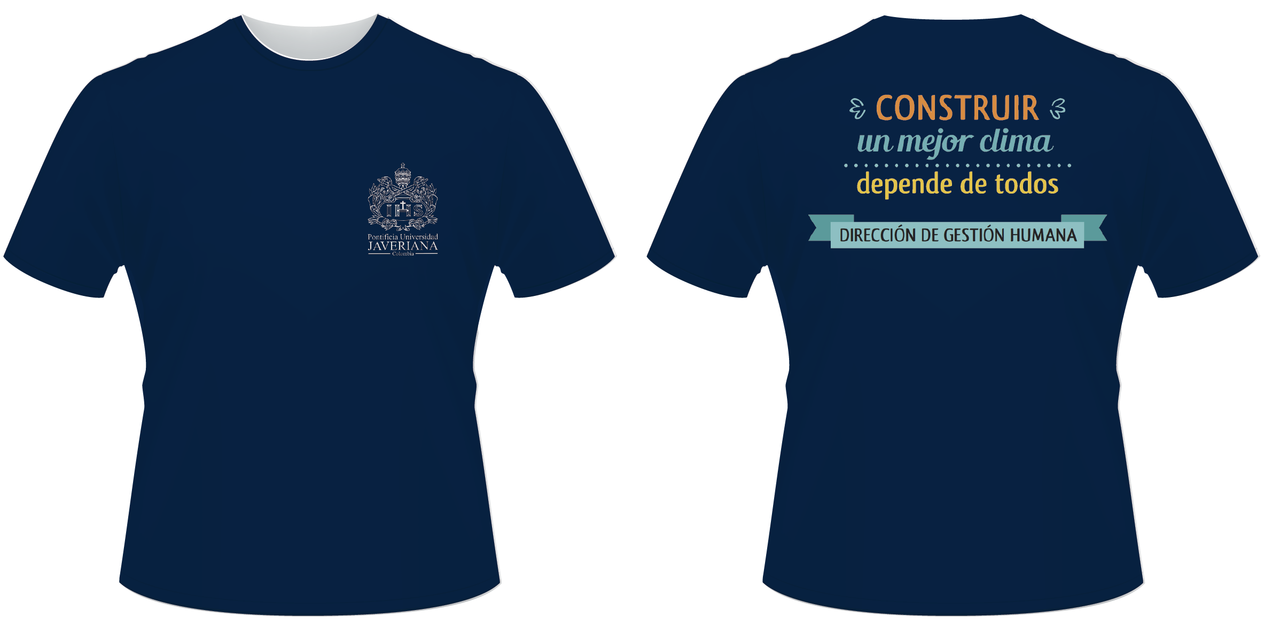
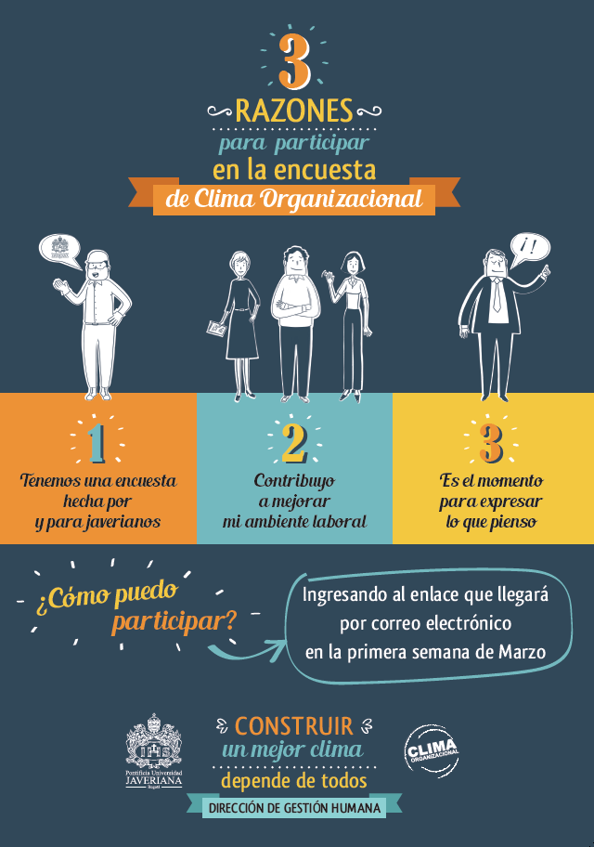
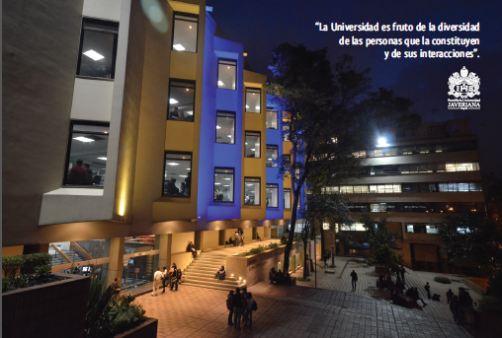
Campaña de aplicación y presentación

Slide 12
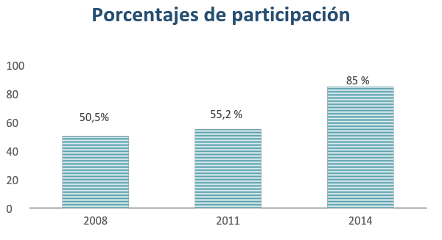
Número de encuestados: 2308 de 2709 personas de planta invitadas
Confiabilidad: α = ,97

Slide 13
Conclusiones
Modelo teórico y estadístico
Perspectiva sistémica
Percepciones para conocer la experiencia subjetiva
Diferencial Semántico de Osgood
Teoría de Respuesta al Ítem

Slide 14
Aprendizajes logrados:
“No ser perezosos metodológicamente”
“Crear sinergia entre la academia y la gestión administrativa”
“Escuchar a los participantes antes, durante y después de aplicar el instrumento”

Slide 15
GRACIAS!
Contacto: yida.arias@javeriana.edu.co

